Slide 1
«Алгоритмдік тілдің операторлары және бағдарлама құрылымы» Турарбек Ә.Т.

Slide 2
Кіріспе
C++ – бұл процедуралық және объектке бағытталған тілдердің мүмкіндіктерін біріктіретін универсалды алгоритмдік тіл. Программа құруда ең маңызды элементтердің бірі — операторлар мен құрылым.
C++ бағдарламасы белгілі бір құрылымға және операторлар жүйесіне сүйенеді. Бұл операторлар арқылы программа есептеу, шарттарды тексеру, циклдер құру, функциялармен жұмыс жасау, және т.б. операцияларды орындайды.

Slide 3
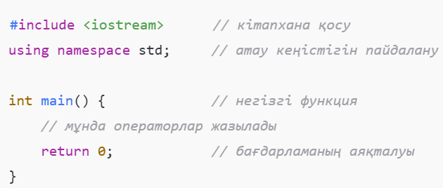
C++ тілінің жалпы құрылымы
#include — кітапхана қосу директивасы
main() — бағдарлама басталатын функция
{} — операторлар блогын білдіреді
return 0; — бағдарламаның дұрыс аяқталғанын көрсетеді

Slide 4
Операторлардың түрлері
Операторлар түрі | Мысалдар | Мақсаты
Арифметикалық операторлар | +, -, *, /, % | Есептеу
Тағайындау (присваивание) | =, +=, -=, *= | Мән беру
Салыстыру операторлары | ==, !=, <, >, <=, >= | Шарт тексеру
Логикалық операторлар | &&, `
Цикл операторлары | for, while, do-while | Қайталанатын блок
Шарт операторлары | if, else, switch | Таңдау
Ағым операторлары | cin, cout | Енгізу/шығару
Кастинг / түр түрлендіру | (int), (float) | Тип ауыстыру
juz50

Slide 5
Тағайындау, меншіктеу (присваивание) операторлары
Айнымалыға мән меншіктеу үшін қолданылады.
Оператор | Мысал | Түсініктеме
= | x = 5 | Айнымалыға 5 мәнін беру
+= | x += 3 | x = x + 3
-= | x -= 2 | x = x - 2
juz50

Slide 6
Цикл операторлары
Қайталанатын процестерді ұйымдастыру үшін қолданылады.
Оператор | Мақсаты
for | Белгілі қайталану
while | Шарт орындалғанша қайталану
do-while | Кемінде бір рет орындалады
for (int i = 1; i <= 3; i++) {
cout << i << " ";
}
juz50

Slide 7
Салыстыру операторлары
Оператор | Атауы | Мысал
== | тең | x == y
!= | тең емес | x != y
> | үлкен | x > y
< | кіші | x < y
juz50

Slide 8
Логикалық операторлар
Оператор | Атауы | Мысал
&& | және | x>0 && y<5
! | терістеу (not) | !(x==5)
juz50

Slide 9
Енгізу-шығару операторлары
cin — енгізу
cout — шығару
int a;
cin >> a;
cout << "Сан: " << a << endl;
juz50

Slide 10
Шартты операторлар
if-else
switch-case
int choice = 2;
switch (choice) {
case 1: cout << "Бір"; break;
case 2: cout << "Екі"; break;
default: cout << "Белгісіз";
}
if (a > 0) {
cout << "Оң сан";
} else {
cout << "Теріс не нөл";
}
juz50

Slide 11
Программаның құрылымдық блоктары
1) Айнымалыларды сипаттау
#include <iostream>
using namespace std;
int main() {
int num;
cout << "Сан енгізіңіз: ";
cin >> num;
if (num % 2 == 0)
cout << "Жұп сан." << endl;
else
cout << "Тақ сан." << endl;
return 0;
}
int age;
float salary;
2) Мәліметтер енгізу және өңдеу
cin >> age;
salary = age * 1000;
3) Нәтиже шығару
cout << "Жалақы: " << salary;
juz50

Slide 12
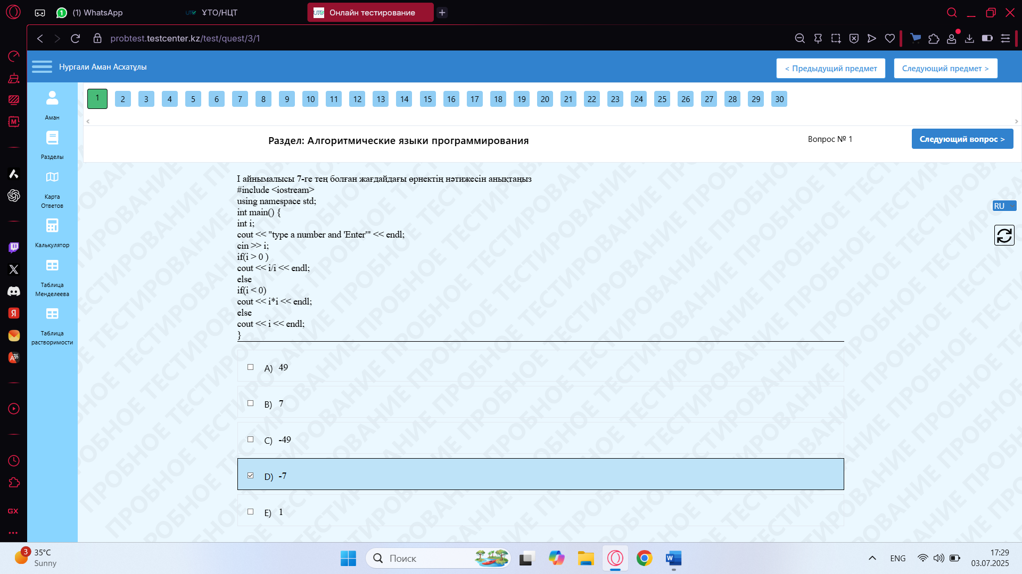
juz50

